Slide 1
MODEL UPORABE IKT PRI POUKU GEOGRAFIJE
Petra Jesenek Bračko

Slide 2

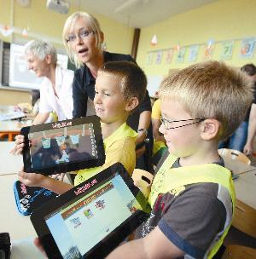
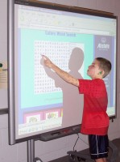

Slide 3
NAMEN PRISPEVKA
Predstaviti:
    Izhodišča za oblikovanje modela
    Rezultate empirične raziskave glede opremljenosti in uporabe IKT
    Model uporabe IKT pri pouku geografije
Opozoriti na:
    Pomen ozaveščanja opravil, opreme in medijev pri pouku
    Ozaveščanje smotrne didaktične rabe in nujnost poznavanje in vključevanja tehnologije v pouk
    Potrebne prilagoditve metod in oblik poučevanja
    Nujnost opredelitve in vključevanje rabe IKT v izobraževanje učiteljev

Slide 4
IZHODIŠČA ZA OBLIKOVANJE MODELA
  Strategija vseživljenjskosti učenja
  Strategija razvoja informacijske družbe v RS
  Model uporabe računalnika v izobraževanju (Gerlič, 2000)
  Mednarodna listina geografskega izobraževanja
  Deklaracija o geografskem izobraževanju za trajnostni razvoj
  Manifest kakovosti v geo. izob.
  Posodobljen učni načrti

Slide 5
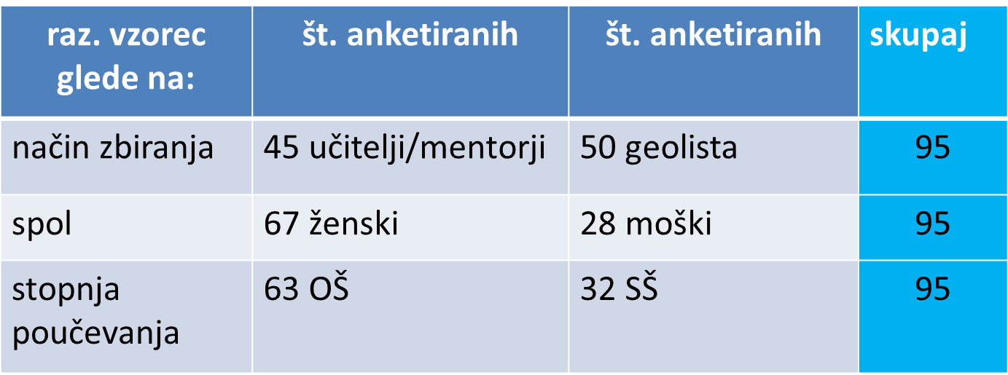
Rezultati empirične raziskave
POTEK: od marca do maja 2010

Slide 6
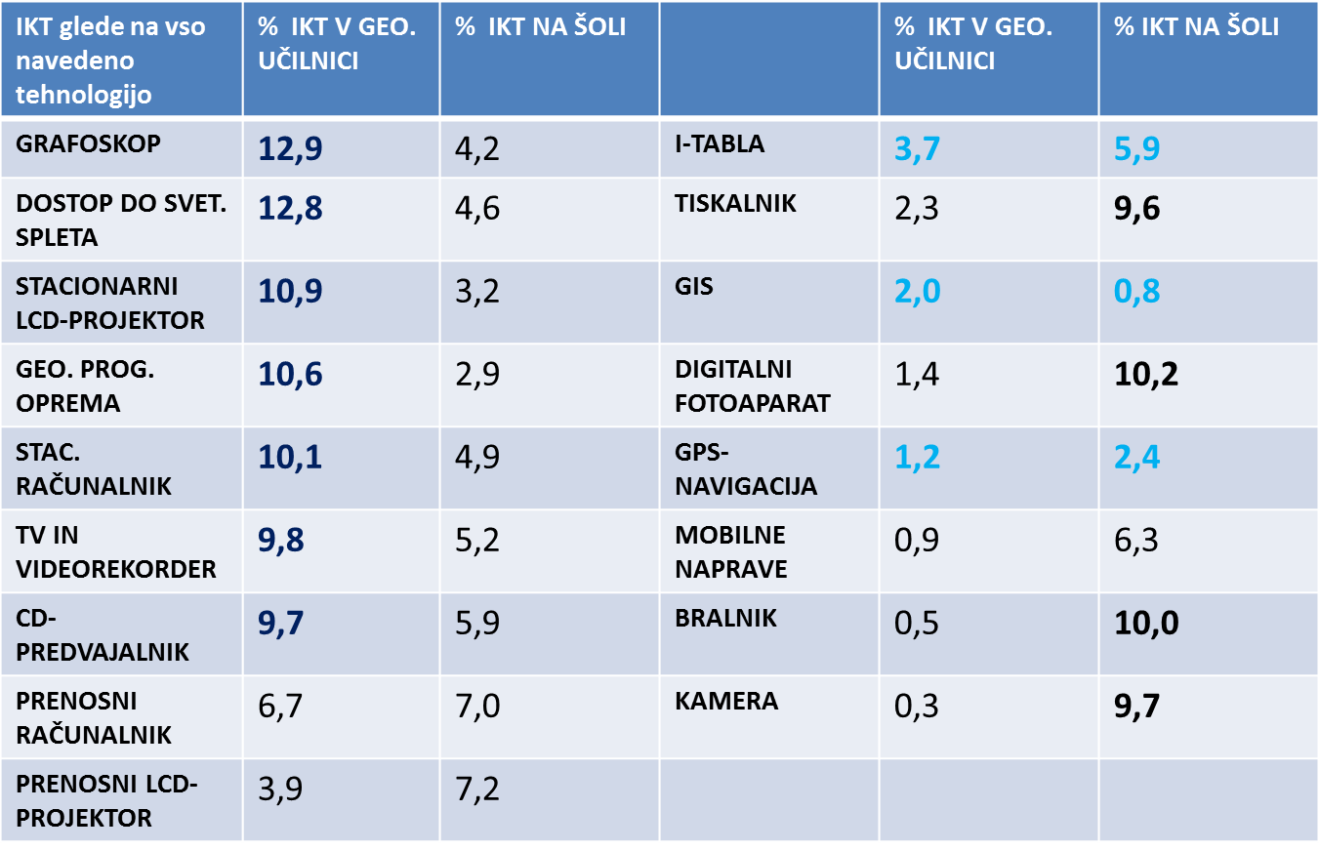
Razpoložljiva tehnologija v geografskih učilnicah in na šoli

Slide 7
Učitelji pri pripravi na pouk
  NAJPOGOSTEJE UPORABLJAJO:
    računalnik (72,6 % 3- do 5-krat tedensko)
    spletne strani (64,2 % 3- do 5-krat tedensko)
  NE UPORABLJAJO:
  GPS-navigacija (83,2 %), mobilne naprave (76,8 %), GIS (73,7 %), interaktivne table(64,2 %)

Slide 8
Učitelji pri izvedbi pouka
  UPORABLJAJO:
    LCD-projektor (66,3 %)
    Spletne strani (44,2 %)
    Računalnik (41,1 %)
  NE UPORABLJAJO:
Mobilne naprave (89,5 %), GPS-navigacija (80,0 %), GIS (78,9 %), interaktivna tabla (68,4 %)

Slide 9
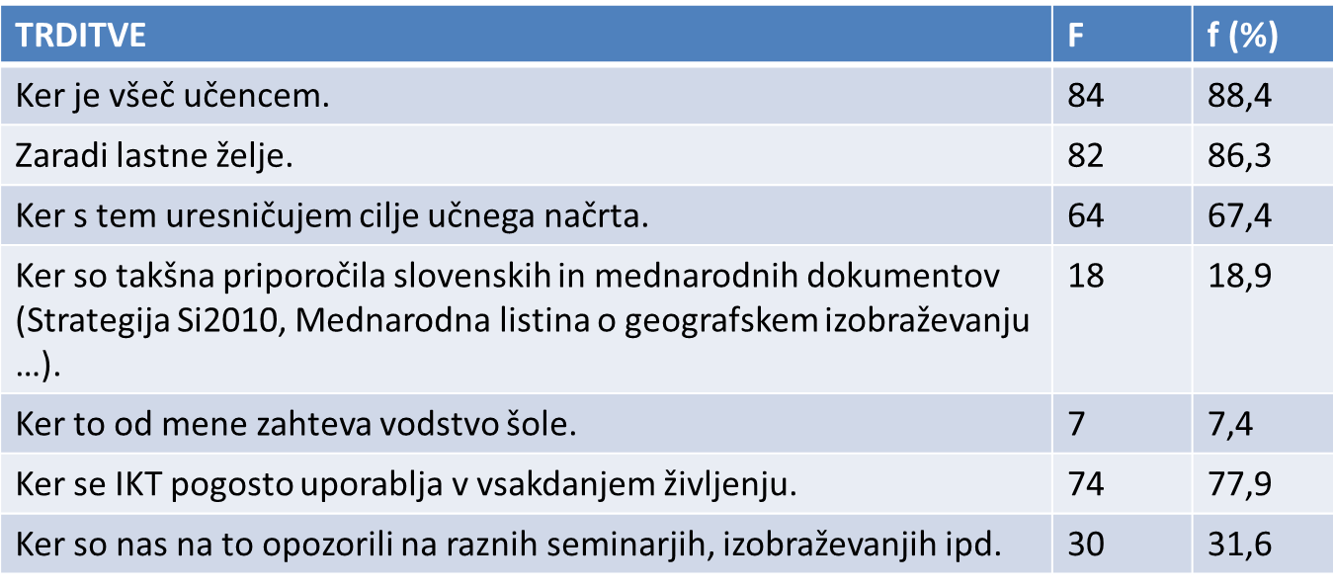
Kakšni so vzroki za uporabo IKT pri pouku geografije?

Slide 10
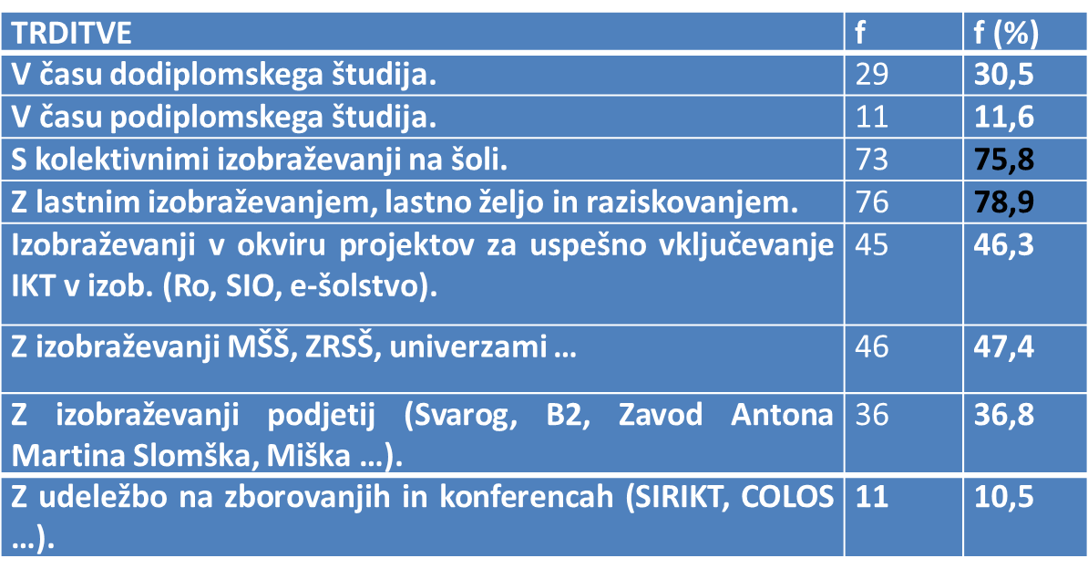
Vrste izobraževanj, s katerimi so učitelji pridobivali znanje o uporabi IKT pri pouku geo.

Slide 11
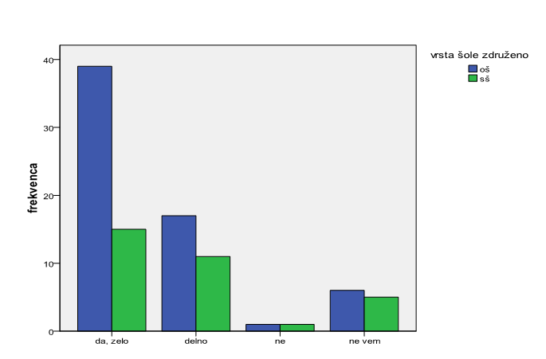
Mnenje anketiranih o koristnosti modela uporabe IKT pri pouku geografije

Slide 12
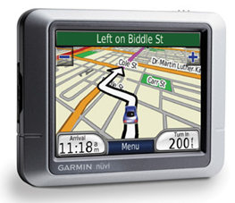

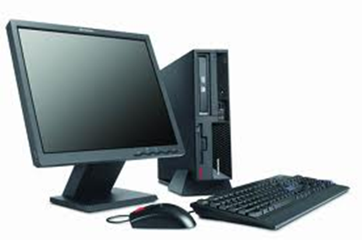
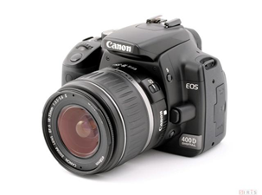
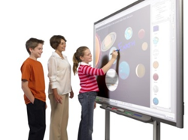
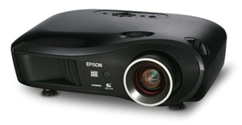

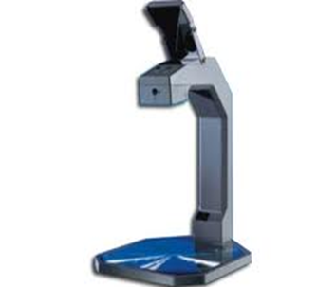
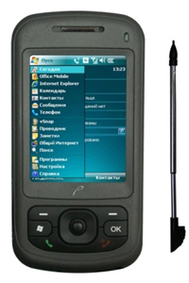
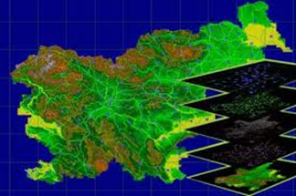
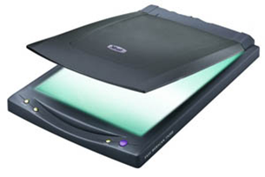
Nabor obstoječih primerov uporabe IKT pri pouku geografije

Slide 13
IZDELAVA MODELA UPORABE IKT
PRI POUKU GEOGRAFIJE TEMELJI NA
Ciljih sodobnega pouka geografije
Domačih mednarodnih dokumentih in priporočilih
Izobraževalnih smernicah 21. stol.
Rezultatih empirične raziskave
IKT opremi, ki jo imajo učitelji geografije na voljo

Slide 14
KRITERIJI ZA OBLIKOVANJE MODELA
1.
Ciljne skupine, ki jim je IKT namenjen
2.
Namen uporabe IKT, razčlenjen po smernicah učnih načrtov
3.
Mediji in vsebine

Slide 15
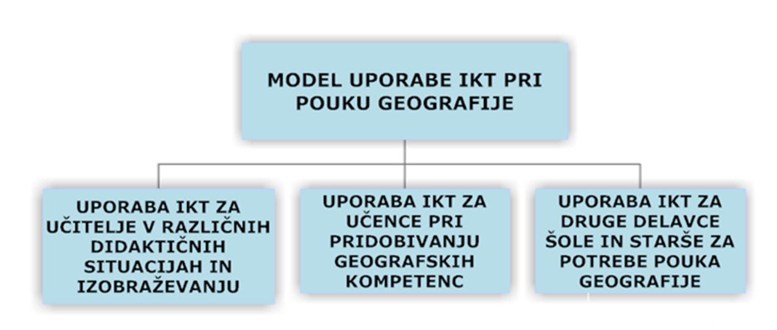

Slide 16
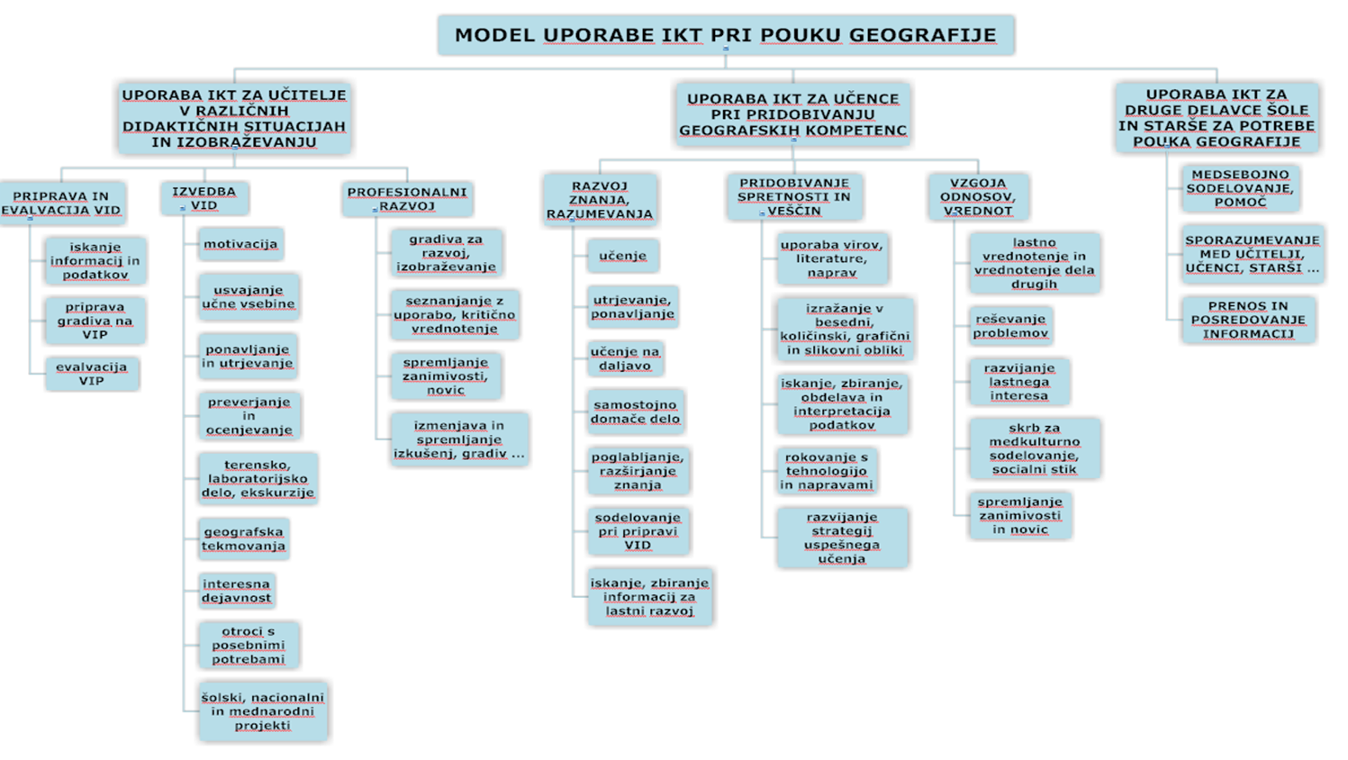
PRIMERI MEDIJEV IN VSEBIN

Slide 17
V osnovni model smo vključili naslednje primere IKT za potrebe pouka geografije:
1. oprema/mediji: računalnik, LCD-projektor, grafoskop, TV in videorekorder, CD/DVD-predvajalnik, radio, tiskalnik, bralnik, digitalni fotoaparat, kamera, i-tabla, GPS-navigacija, mobilne naprave …
2. vsebina: programska oprema z geografsko vsebino, spletne strani, izobraževalne igre, križanke, rebusi, GIS, animacije, slike, elektronska pošta, spletne učilnice, e-gradiva, video, forum, debatne skupine, socialne mreže na spletu, blog …

Slide 18
Primer uporabe geografskih informacijskih sistemov
UČITELJI
    (pri pripravi na uro, izdelavi tematskih kart, prikazovanju enostavnih dinamik v prostoru, pripravi terenskega dela, ekskurzije, uporaba pri motivaciji, poglabljanje in razširjanje znanja …)
UČENCI
    (zbirajo, urejajo, obdelujejo in prikazujejo podatke, rezultate raziskovanj, za reševanje problemov, razvijanje lastnega interesa …)

Slide 19
MODEL
JE NAMENJEN
vsem sodelujočim v VIP
OMOGOČA:
dopolnjevanje, nadgrajevanje in prilagajanje lastnim potrebam
POUDARJA:
primeren izbor in kvaliteten način uporabe IKT, ki mora biti osmišljen
različnim stopnjam izobraževanja, načinom uporabe
usmerjanje in opozarjanje na uporabo raznolike vrste tehnologij, opreme, vsebin

Slide 20
POMEN IN DIDAKTIČNA VREDNOST MODELA, IZTOČNICE ZA DELO V PRIHODNJE
Je nov raziskovalni prispevek na področju didaktike geografije.
Je prvi primer sistematizacije tehnologije, medijev in vsebin, ki se uporabljajo v VIP.
Ozavešča raznovrstno uporabo IKT.
Nakazuje potrebo po nadaljnjem metodično-didaktičnem preurejanju in vključitvi te tematike v izobraževanje bodočih učiteljev.
.

Slide 21

Vir:http://www.google.si/imgres?q=ikt&hl=sl&biw=1680&bih=874&gbv=2&tbm=isch&tbnid=mhy8O6aBS93KeM:&imgrefurl
Hvala za pozornost.

